Slide 1

申请入团
团员入团答辩
以青年担当融入集体，以实践行动靠近团组织
自控2401 傅思雄
2分钟陈述
共青团入团答辩 · 个人汇报
01

Slide 2
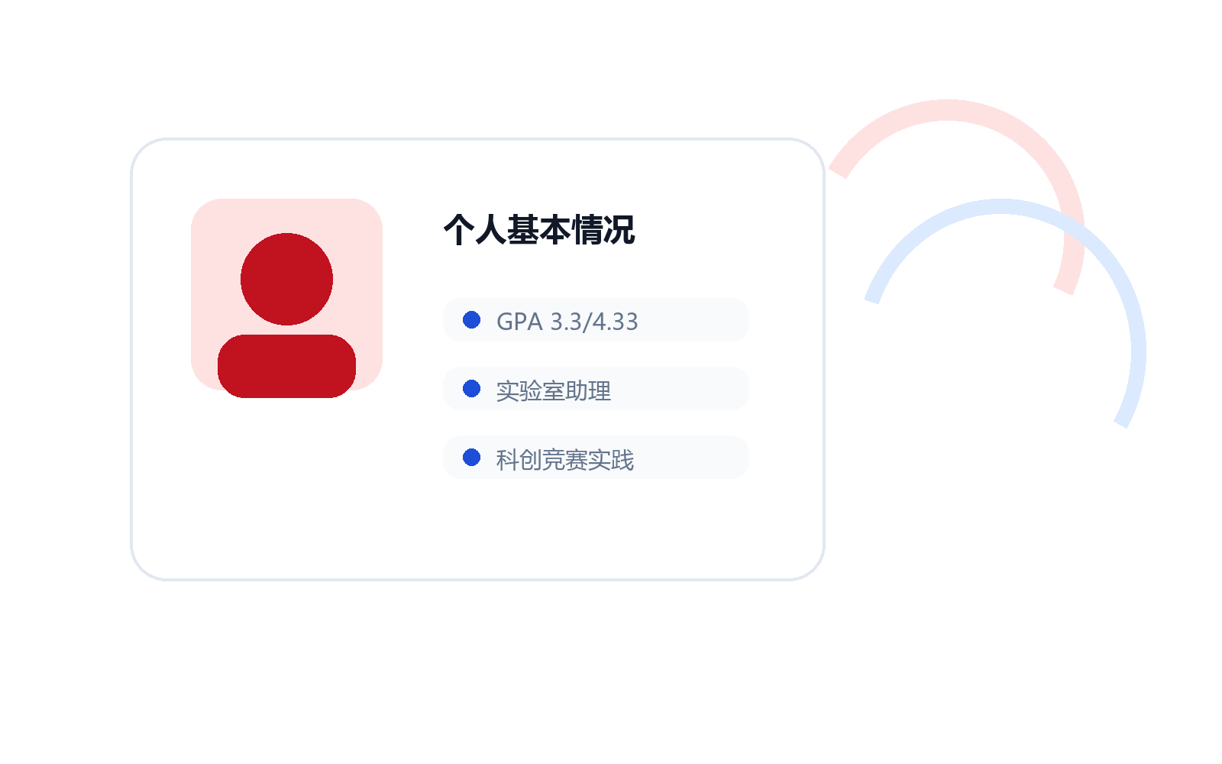
01
个人基本情况
从基础事务做起，在学习与实践中靠近先进集体。
绩点：3.3 / 4.33
实践身份：实验室助理
正式任职不多，但重视执行与协作
希望用稳定行动服务集体
踏实 · 主动 · 责任感
答辩关键词
共青团入团答辩 · 个人汇报
02

Slide 3
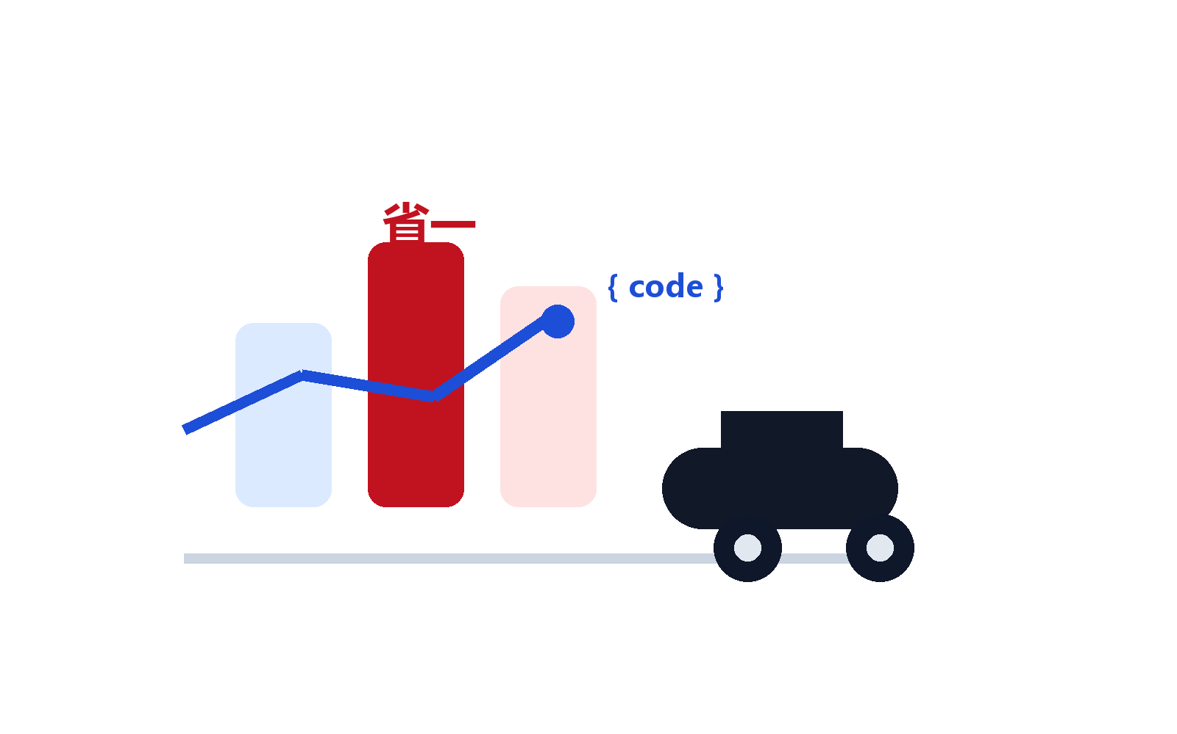
02
学习与科创实践
把课堂知识带到真实问题里，在竞赛中训练解决问题能力。
蓝桥杯：省级一等奖
国赛成绩：等待公布
正在参与智能车相关实践
持续训练编程、调试和复盘能力
专业学习 · 科创竞赛 · 实践能力
答辩关键词
共青团入团答辩 · 个人汇报
03

Slide 4
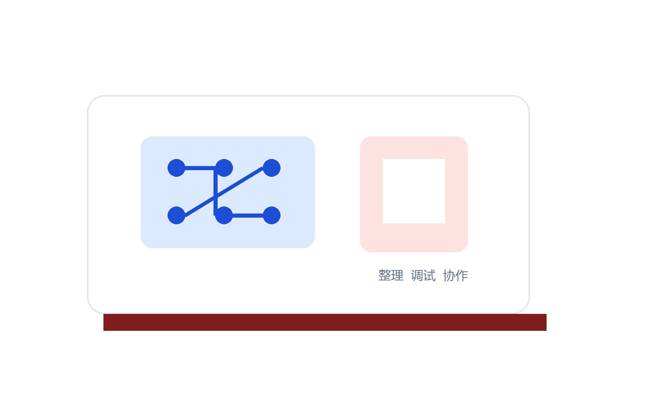
03
实验室助理经历
在具体事务中学习服务意识，也在细节里培养责任心。
协助实验室日常整理与维护
配合设备、资料和实验准备
在基础事务中保持耐心和细致
理解“小事做好”也是服务集体
服务意识 · 协作意识 · 执行力
答辩关键词
共青团入团答辩 · 个人汇报
04

Slide 5
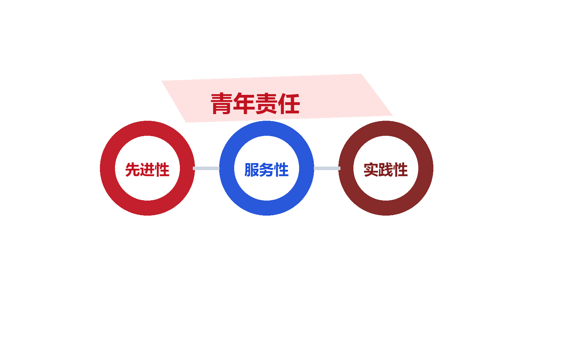
04
对共青团的认识
共青团不只是身份，更是先进青年应有的责任标准。
思想上积极向上，主动靠近组织
学习中追求进步，保持自我要求
集体中愿意服务他人、承担事务
实践中敢于尝试，把成长融入需要
先进性 · 服务性 · 实践性
答辩关键词
共青团入团答辩 · 个人汇报
05

Slide 6
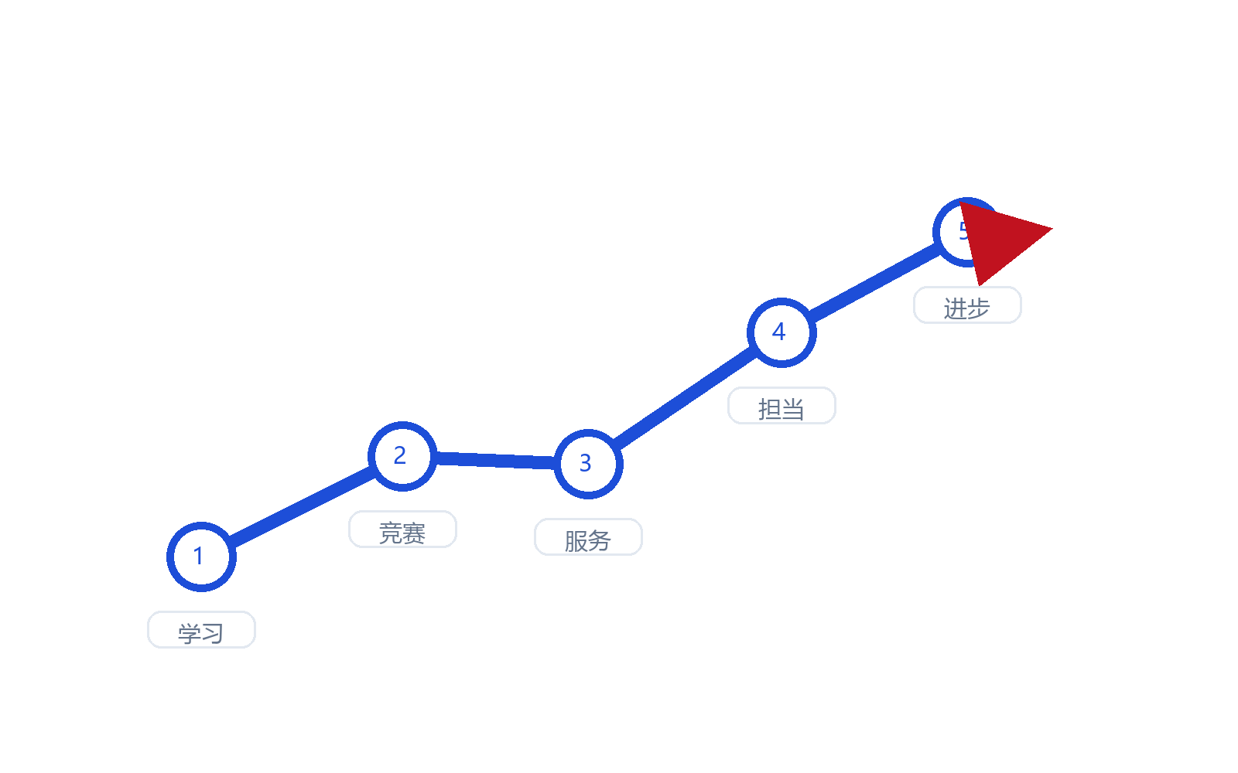
05
入团后的努力方向
用更高标准要求自己，把认识落实到学习、实践和服务中。
保持学习稳定进步，补齐不足
继续投入智能车、蓝桥杯等科创实践
积极参与班级、实验室和学校活动
主动承担任务，接受组织和同学监督
汇报完毕，谢谢大家
答辩关键词
共青团入团答辩 · 个人汇报
06

